Slide 1
LinkedIn Feed Ranking

Slide 2
Từ điển:
Feed là luồng nội dung, như là chữ, hình ảnh, phim được biểu diễn cho người dùng.
Data Pipeline đề cập đến một hệ thống có thể di chuyển dữ liệu từ vị trí này đến vị trí khác.
Feed service

Slide 3
Vấn đề:
Tối đa hóa sự tham gia lâu dài của người dùng (Long-term user engagement) cho Linkedln.
Tối đa hóa Click Through Rate (CTR). CTR là tỷ lệ nhấp chuột trên một link cụ thể với số lần xuất hiện link đó một trang, email, hoặc quảng cáo.
Giải pháp: xây dựng mô hình phân lớp nhị phân để giải quyết vấn đề

Slide 4
Các loại hoạt động ảnh hưởng CTR
Loại kết nối: người dùng kết nối với người dùng khác, công ty.
Loại thông tin: người dùng đọc báo, thông tin.
Loại hồ sơ: Người dùng cập nhật hồ sơ.
Loại ý kiến: Người dùng đưa ra cảm nhận, thích.
Loại cụ thể cho website: Người dùng đề xuất người dùng khác.

Slide 5
Thách thức cho việc giải quyết vấn đề
Khả năng mở rộng: số lượng hoạt động của người dùng là rất lớn và số lượng người dùng là rất lớn, khoảng 300 triệu người dùng.
Cá nhân hóa: hệ thống phải đáp ứng nhu cầu cá nhân hóa cao.
Độ mới của dữ liệu: hệ thống tránh cung cấp thông tin mà người dùng đã thấy trên home feed của người dùng.

Slide 6
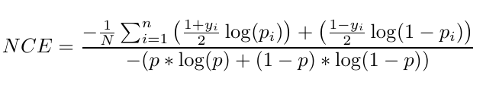
Các số liệu:
Có hai loại số liệu:
Số liệu ngoại tuyến là Normalize Cross Entropy:
Số liệu trực tuyến là tỷ lệ nhấp chuột với số lượng feed. Được dùng để phản ánh độ tham gia của người dùng khi mô hình đã được đem ra sử dụng hay triển khai.

Slide 7
Yêu cầu cho mô hình: về huấn luyện
Trong ngữ cảnh mạng xã hội, thông thường thì phân phối dữ liệu trực tuyến di chuyển khỏi phân phối dữ liệu huấn luyện phi tuyến.
Để giải quyết vấn đề này, thì yêu cấu huấn luyện mô hình lại nhiều lần.

Slide 8
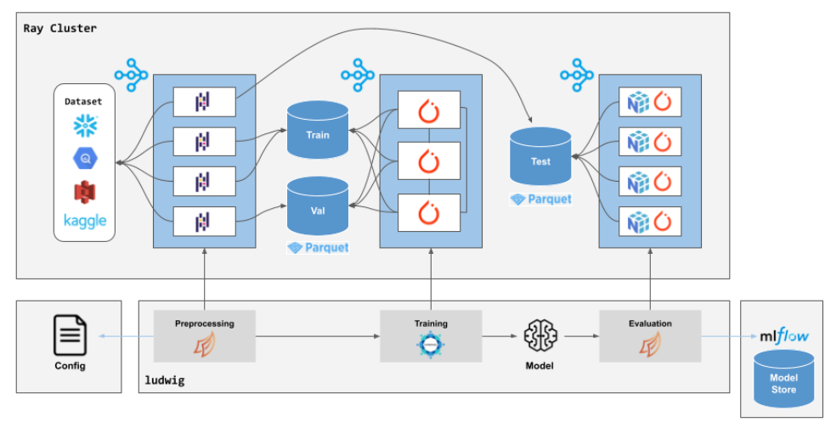
Yêu cầu cho mô hình: về huấn luyện
Xử lý được lượng dữ liệu lớn khi huấn luyện. Tốt nhất là nên được huấn luyện trong ngữ cảnh phân phối

Slide 9
Yêu cầu cho mô hình: về suy luận
Khả năng mở rộng: phục vụ feed cho 300 triệu người dùng.
Độ trễ: xếp hạng feed cần phải xong trong 50ms.
Độ mới của dữ liệu: mô hình cần biết rằng người dùng đã thấy hoạt động nào.

Slide 10
Về mô hình: Về dữ liệu huấn luyện: Tạo dữ liệu
Cần thu thập dữ liệu để huấn luyện.
Một số lựa chọn:
Sắp xếp feed theo thứ tự thời gian.
Vấn đề: thiên về các feed đầu tiên.
Phục vụ ngẫu nhiên.
Vấn đề: gây phiền phức cho người dùng.
Sử dụng thuật toán để xếp hạng feed, rồi hoán vị ngẫu nhiên, rồi dùng nhấp chuột để thu thập dữ liệu.
Điều tốt: Có ngẫu nhiên
Vậy, phương pháp sử dụng thuật toán là tốt nhất.

Slide 11
Về mô hình: Về dữ liệu huấn luyện: Thiết kế đặc trưng
Thông tin hồ sơ.
Độ mạnh kết nối giữa các người dùng.
Tuổi của hoạt động.
Đặc trưng của hoạt động.
Quan hệ giữa người dùng và hoạt động.
Ý kiến: cảm nhận về bài viết, … .
Các đặc trưng chéo: kết hợp nhiều đặc trưng.

Slide 12
Về mô hình: Về thuật toán, phương thức:
Cấu trúc mô hình: Percepton nhiều lớp (mạng nơron sâu).

Slide 13
Về mô hình: Về đánh giá:
Ta có dữ liệu huấn luyện tại thời điểm T. Dùng dữ liệu kiểm tra tại thời điểm T + 1 và sắp xếp chúng dựa trên xếp hạng của mô hình.
Nếu có tiên đoán nhấp chuột đúng, thì ghi lại là khớp. Tổng số khớp là tổng số nhấp chuột.
Trong khi đánh giá, phải tính toán xem tập dữ liệu sẽ lớn tới đâu, và tần số huấn luyện lại mô hình, và các tham số khác.

Slide 14
Gợi ý về tập dữ liệu
Về vấn đề dữ liệu lớn, có thể sử dụng dữ liệu trong vòng 6 tháng hay một năm.
Về mất cân bằng nhãn, có thể sử dụng Down resampling.

Slide 15
Tính toán về kích thước dữ liệu
Giả sử:
300 triệu người dùng hằng tháng.
Trên trung bình người dùng thấy 40 hoạt động mỗi khi ghé. Người dùng ghế 10 lần hằng tuần.
Chúng ta có 120 tỷ mẫu.
Tính toán:
Nếu cho rằng CTR là 1%, cho một tháng. Thì ta thu được 1 tỷ nhãn tích cực và 110 tỷ nhãn tiêu cực.
Cho rằng mỗi dòng thì tốn 500 bytes, mỗi dòng chứa vài trăm đặc trưng. (1)
Chúng ta cần 120 tỷ mẫu trong một tháng. (2)
Từ (1), (2), ta cần phải tốn: 100*120*109=12*1012100 * 120 * 10^{9} = 12 * 10^{12} bytes = 60 Terabytes.

Slide 16
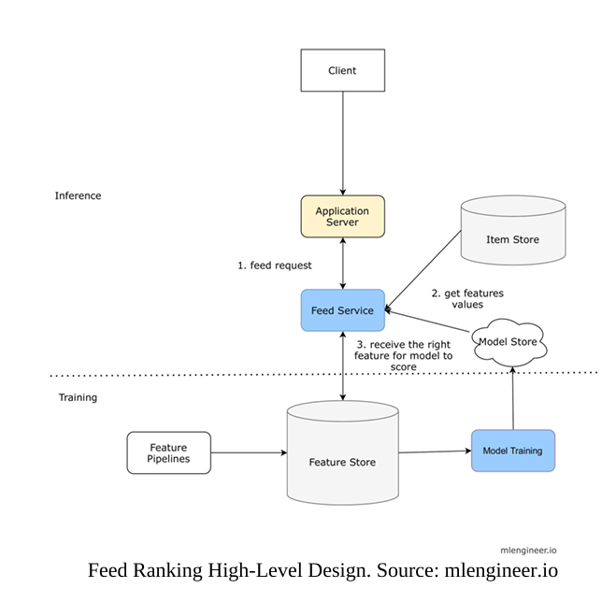
Thiết kế mức cao:
Người dùng truy cập homepage Linkedln, yêu cầu feed từ Application server.
Application server gởi yêu cầu feed tới Feed service

Slide 17
Thiết kế mức cao:
Feed service lấy mô hình mới nhất từ model repos, lấy các đặc trưng từ Feature store, lấy feed từ Item store.
Feed service sẽ cung cấp cho mô hình các đặc trưng cho mô hình để tiên đoán

Slide 18
Thiết kế mức cao:
Feed service lấy mô hình mới nhất từ model repos, lấy các đặc trưng từ Feature store, lấy feed từ Item store.
Feed service sẽ cung cấp cho mô hình các đặc trưng cho mô hình để tiên đoán

Slide 19
Thiết kế mức cao:
Feed service là đại diện cho dịch vụ thu hồi và dịch vụ xếp hạng.
Feed store là cơ sở dữ liệu key-value để chứa các giá trị của đặc trưng.
Item store chứa tất cả các hoạt động được tạo ra bởi các người dùng. Nó cũng chứa mô hình đúng cho người dùng.

Slide 20
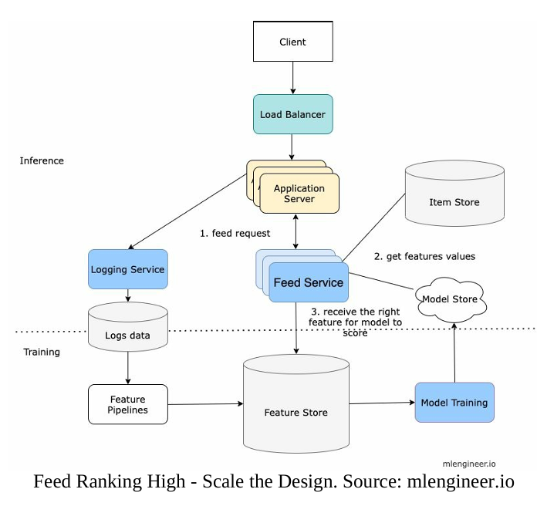
Mở rộng quy mô của thiết kế
Mở rộng quy mô của Application server.
Bỏ Load balancer trước Application server để cân bằng tải

